Slide 1
백내장 : Cataract
남원의료원 안과 하만묵

Slide 2
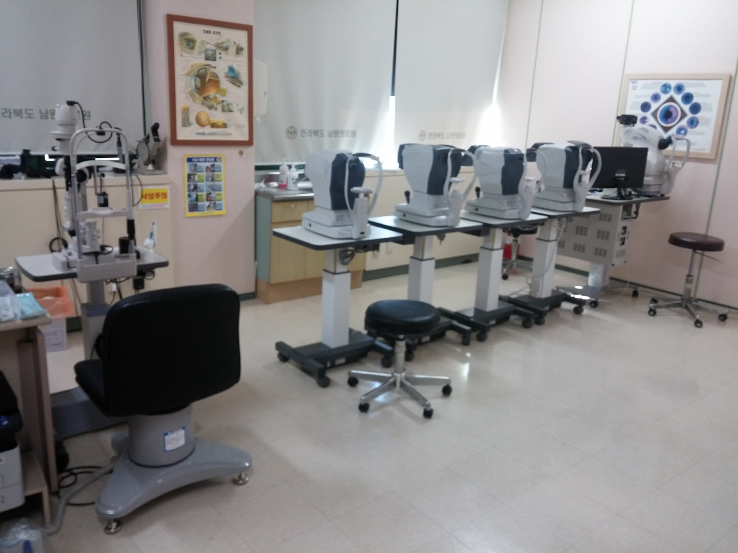
남원의료원 안과

Slide 3
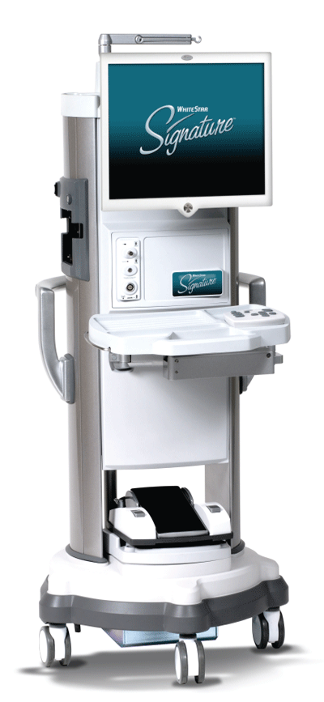
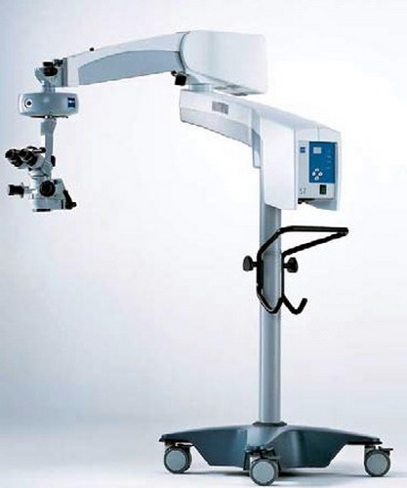
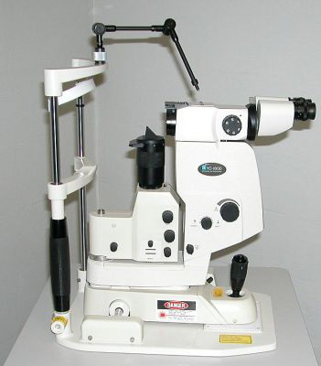
남원의료원 안과

Slide 4
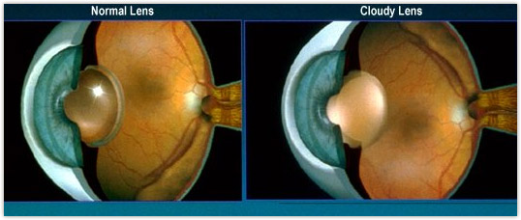
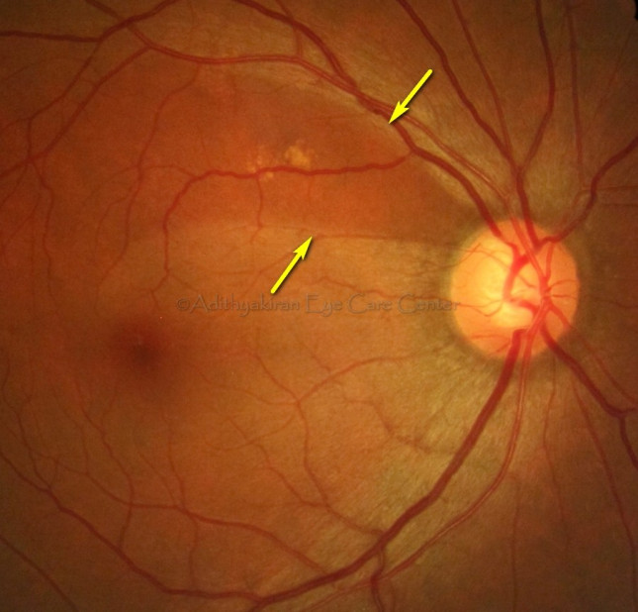
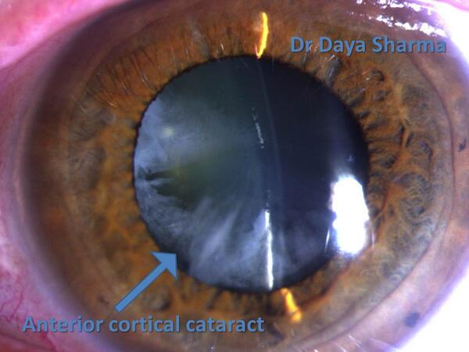
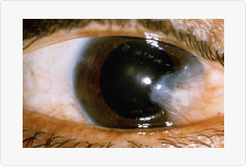
백내장이란?

Slide 5
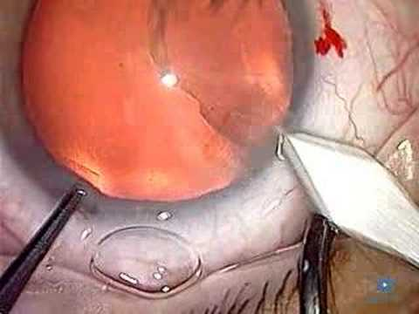
백내장 수술 과정

Slide 6
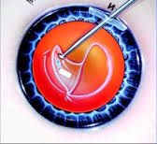
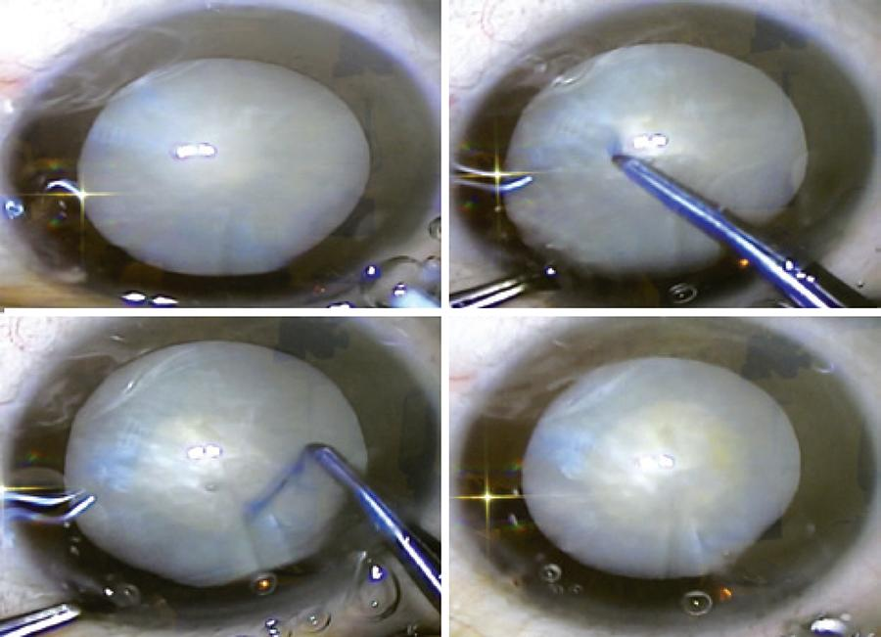
백내장 수술 과정

Slide 7
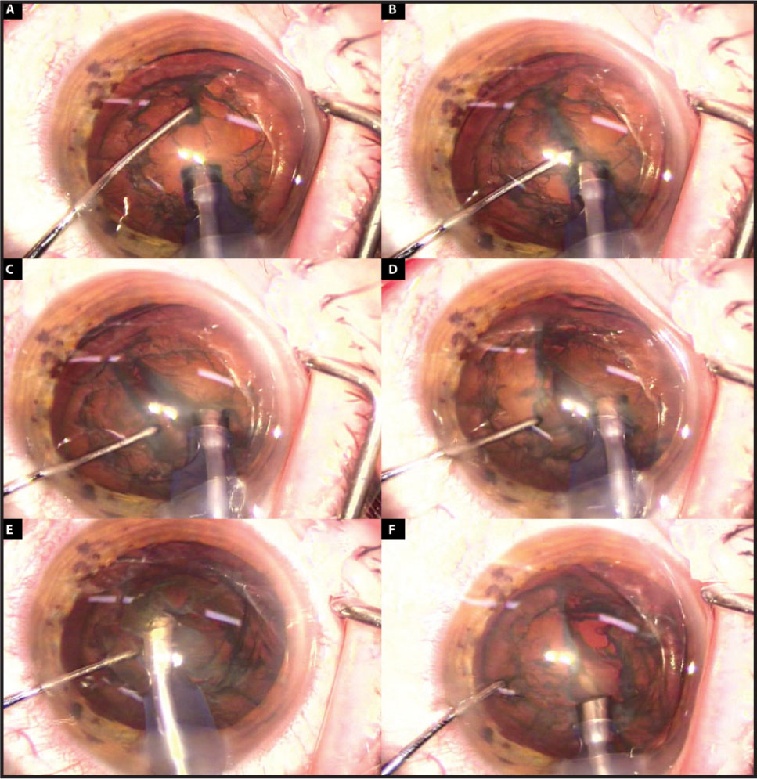
백내장 수술 과정

Slide 8
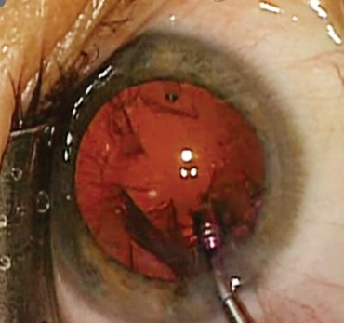
백내장 수술 과정

Slide 9
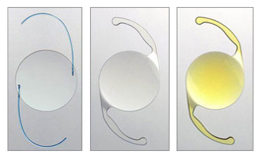
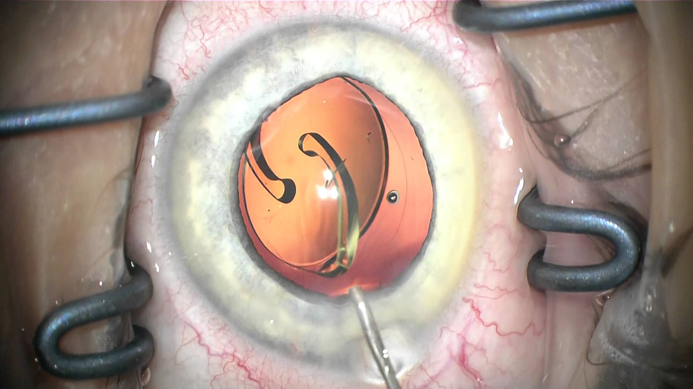
백내장 수술 과정

Slide 10
남원의료원 백내장 수술 일정
수술 전 검사 : 외래에서 시행
  Blood test, Chest PA, EKG
  망막검사, 인공수정체 도수 검사, 각막내피세포 검사
수술 당일 입원, 수술 다음날 퇴원 (1박 2일)
수술 1주일 뒤 경과관찰
  이상이 없으면, 샤워 및 머리감기 가능
수술 4주일 뒤 경과관찰
수술 3개월 뒤
  안경 처방을 위한 도수 검사가 가능

Slide 11
백내장 수술에 대한 흔한 질문들
백내장 수술은 얼마나 걸리나요?
약물치료는 되지 않나요?
수술을 하면 잘 보이나요?
수술의 합병증은 없나요?
백내장을 수술하지 않으면 어떻게 되나요?
백내장이 재발하지는 않나요?
백내장 수술 비용은 어느 정도 드나요?

